Slide 1
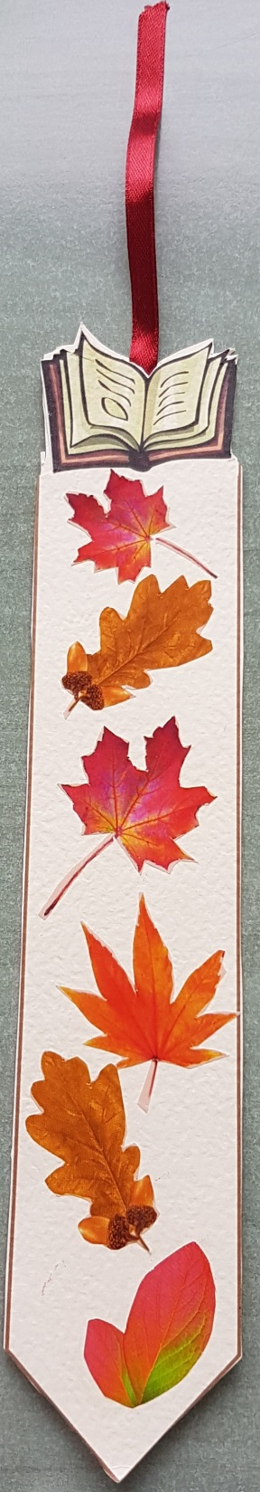
Historia zakładki do książki
BIBLIOTEKA SZKOLNA
SZKOŁA PODSTAWOWA NR 3 W SULECHOWIE

Slide 2
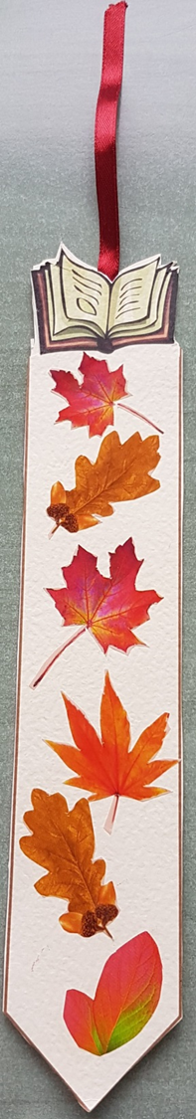
Początki zakładek datuję się na czasy średniowieczne, chociaż można mniemać, że były one również używane w czasach starożytnych do znakowania miejsca czytania na zwoju papirusowym.
W średniowiecznych zakonach odnaleziono zakładki typu clip on, czyli klipsy, które mogły być używane także do oznaczania papirusu.

Slide 3
Z okresu między XIII a XV wiekiem pochodzą znalezione w drukowanych księgach zakładki, wywodzące się
z zakonów. Były one wykonane
z welinu lub skrawków skóry, która pozostała z oprawy okładki. Zakładki te posiadały różne kształty min. mogły to być kosmyki nici lub trójkątne klipsy.

Slide 4
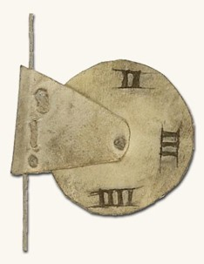
Mogły mieć także kształt widocznego na obrazku welinowego dysku rotacyjnego, wskazującego, którą kolumnę tekstu przeczytano.

Slide 5

Powstanie zakładki wiązało się chęcią ochrony książek, które nie były tanie. Mowa tutaj między innymi
o zagrożeniu wygięcia grzbietu lub wypadaniu kart.

Slide 6
Należący do British Library XIII wieczny iluminowany manuskrypt - Historia Scholastica autorstwa Petera Comestera zawiera ciekawy sposób zaznaczania przeczytanej strony.

Slide 7
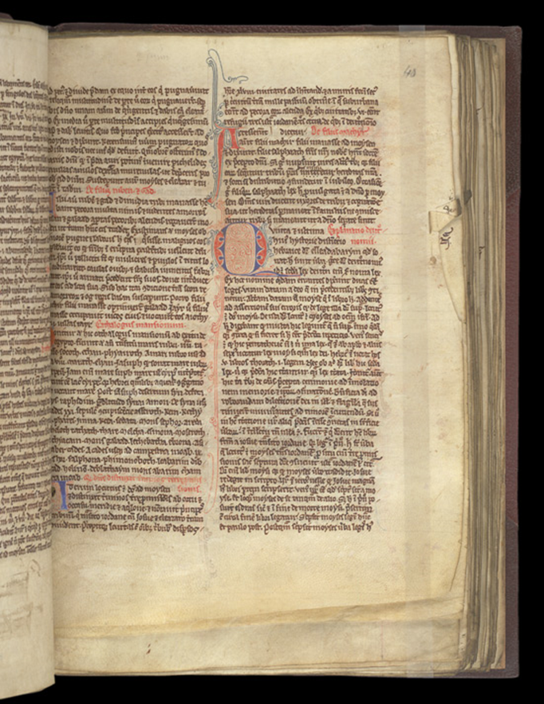
Zaznaczenie strony
w tej księdze odbywało się poprzez pionowe cięcie na krawędzi skrzydła
i umieszczanie go
w krótkiej szczelinie pionowej na marginesie zewnętrznym.

Slide 8
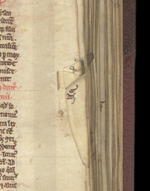

Slide 9
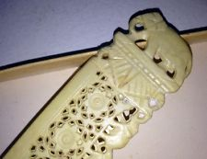
W The Royal Museum of Brunei znajduje się pochodząca z XVI wieku ażurowa zakładka wykonana z kości słoniowej, która była używana
w iluminowanym Koranie.

Slide 10
W 1584 roku królowa Elżbieta otrzymała od drukarza Christophera Barkera jedwabną zakładkę
z frędzlami. Podarunek ten, wiązał się
z nadanym mu w 1577 królewskim patentem na wyłączne wydawanie Biblii
Barker był także sprzedawcą tkanin, stąd ten jedwab.

Slide 11
The British and Foreign Bible Society jest w posiadaniu zakładki plecionej
z jedwabnych nici, srebrnych
i jedwabnych frędzli, która prawdopodobnie była wykorzystywana do zaznaczania stron w Biblii z roku 1632.

Slide 12
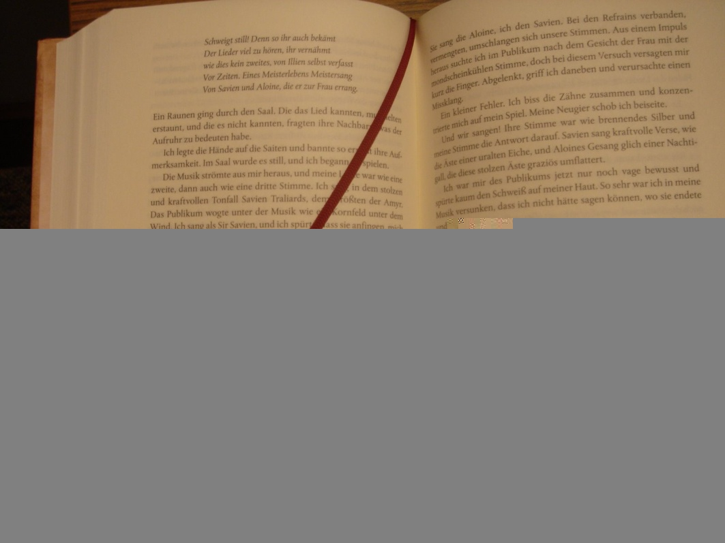
Powszechnym typem zakładek używanym
w wieku XVIII
i XIX były wąskie jedwabne wstążki rzadko szersze niż
1 cm, przywiązywane
u góry książki
i wystające poza jej karty.

Slide 13
Pierwsze odpinane zakładki pojawiają się w roku 1850 i wykonane były
z jedwabiu lub haftowanych tkanin.
Po roku 1880 ukazują się również zakładki z innych materiałów jak np. papier.

Slide 14
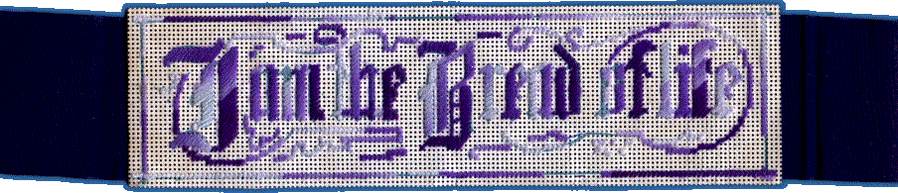
W wiekach wiktoriańskich powszechne było tworzenie zakładek przez młode panny, które w ten sposób pokazywały swoje umiejętności haftowania. Zakładki podarowywano przyjaciołom i członkom rodziny.
Stosowane były przede wszystkim
w Biblii i modlitewnikach.

Slide 15
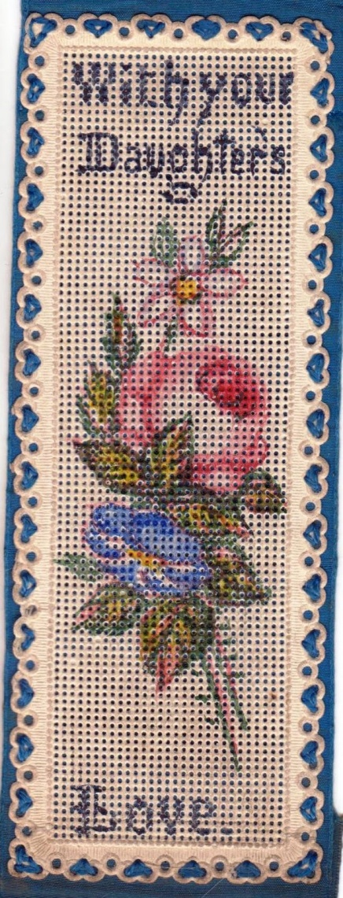
Zakładki takie były najczęściej tworzone
z kawałków wstążki haftowanej ręcznie, niekiedy doszywano do nich haftowane perforowane karty lub rysunki akwarelowe.

Slide 16
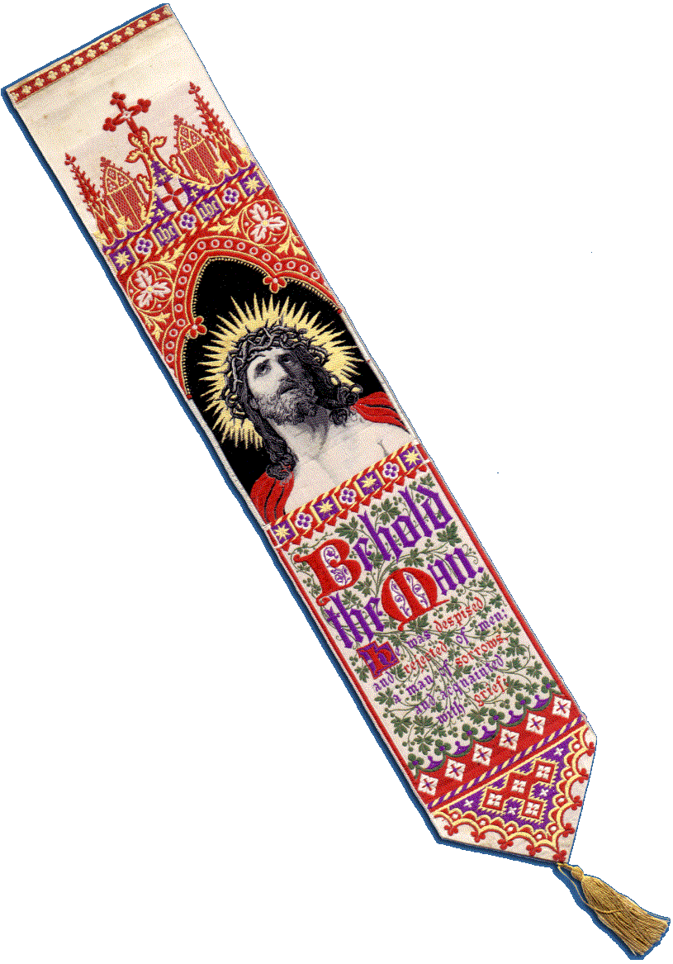
W latach 60 XIX wieku,
w brytyjskim centrum przemysłu włókienniczego
w Coventry, zaczęły powstawać jedwabne, maszynowo tkane zakładki. Jedna z pierwszych wykonana została po śmierci księcia Alberta, męża królowej Wiktorii.

Slide 17
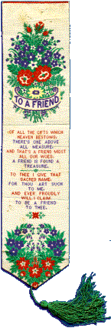
Twórca jedwabnych zakładek Thomas Stevens
z Coventry był także ich kolekcjonerem. Posiadał ok. 900 sztuk. Produkowane przez niego zakładki nazywane są stevengraphs
i tworzone były na różne okazje i święta.
W czasach wiktoriańskich zakładka była bardzo pożądanym prezentem.

Slide 18
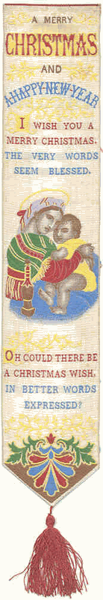

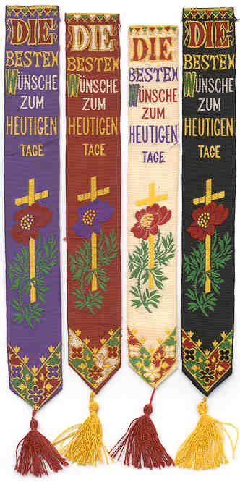

Stevengraphs

Slide 19
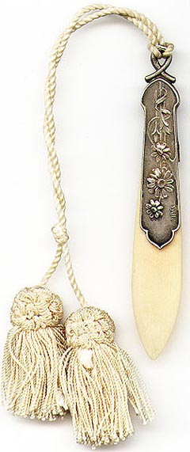
Od lat 80 XIX zmalała produkcja jedwabnych zakładek kosztem tych drukowanych z papieru
i kartonu. W 1869 r. kość słoniową zaczęto zastępować
w Stanach Zjednoczonych celuloidem.

Slide 20
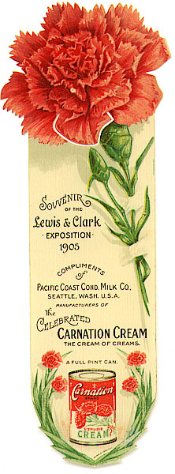
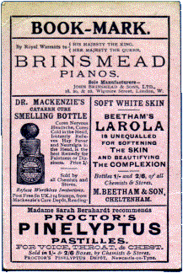
Z początkiem XX w. zakładki zaczęły być używane w celach reklamowych min. przez wydawnictwa
i firmy ubezpieczeniowe.

Slide 21
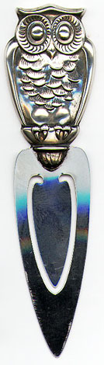
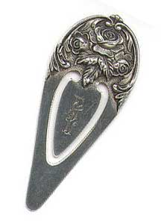
Po roku 1850 zakładki we wszystkich kształtach i rozmiarach,
i z różnych materiałów, takich jak złoto, mosiądz, brąz, miedź, celuloid, masa perłowa, cyna, skóra kość słoniowa były produkowane przez firmy Gorham, S.Kirk & Sons i Tiffany.

Slide 22
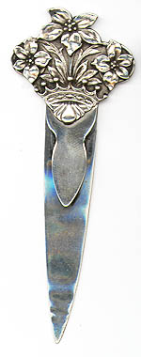
Wiele z nich miało kształt noży i mieczy, ponieważ na przełomie XIX i XX wieku, wiele stron w książkach nie
było całkowicie rozdzielonych, więc były one również wykorzystywane jako gilotyny.

Slide 23
Cztery główne okresy w dziejach zakładek wg W. Coysha:
1850–1880 wstążkowe;
1880–1901 wiktoriańskie ogłoszeniowe;
1901–1914 przed I wojną światową;
od 1914 r. do czasów obecnych — reklamowe i pamiątkowe.

Slide 24
13 kategorii obejmujących dawne i współczesne zakładki wg Joan Huegel
Joan Huegel — wydawca ukazującego się w Stanach Zjednoczonych biuletynu Bookmark Collector, wyróżnił 13 kategorii obejmujących zarówno dawne, jak i współczesne zakładki. Dokonał on selekcji ze względu na materiał wykonania lub źródło pochodzenia i informacje, jakie niosą
ogłoszeniowe,
okazjonalne,
zagraniczne,
rządowe,
rękodzielnicze,
biblioteczne,
organizacji krajowych,
nowości ciekawostki,
inne materiały,
wydawcy i księgarze,
religijne,
jedwabne tkane
i wstążkowe,
pamiątkowe.

Slide 25
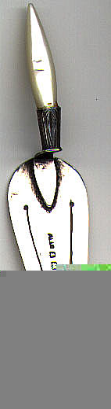
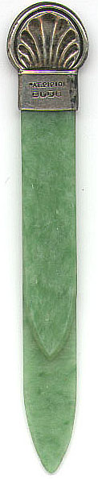

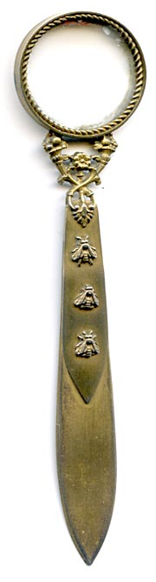
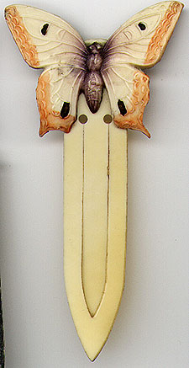
Ciekawe zakładki
Masa perłowa
Zakładka celuloidowe
Cyna
Szkło
1923 Anglia
1921-1940 US
1960-1970 Chiny
1881 – 1900 Francja
1915 Anglia

Slide 26
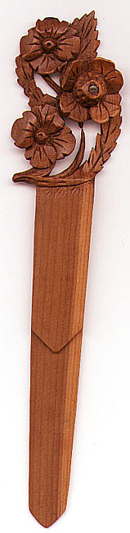
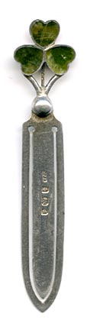
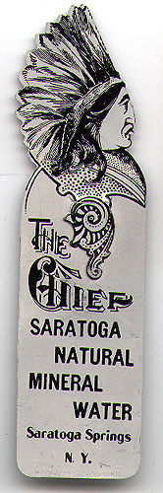
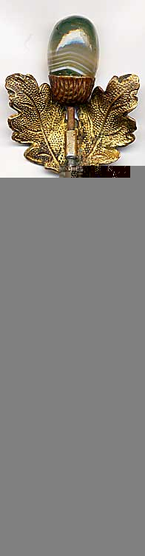
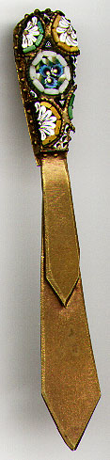
Drewno
Aluminium
Mosiądz
Marmur
Mikro mozaiki
1890 -1920 Francja
1900 – 1910 US
1901-1910 Szkocja
1903 Anglia
1910-1930 Włochy

Slide 27




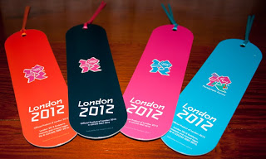
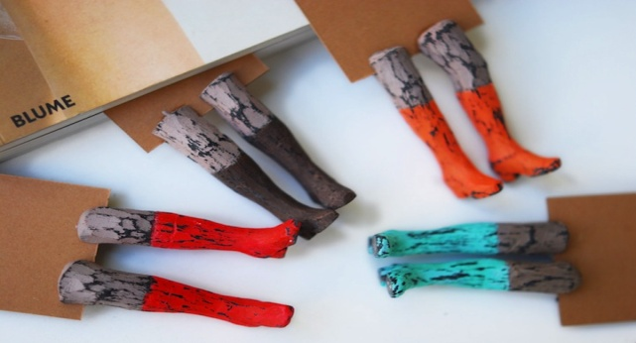
Obecnie zakładki posiadają wielorakie kształty
i są wytwarzane z przeróżnych materiałów. Służą nie tylko zaznaczaniu stron w lekturze, ale także stanowią przedmiot kolekcjonerski. Ponadto
w dalszym ciągu są chętnie używane w reklamie.

Slide 28

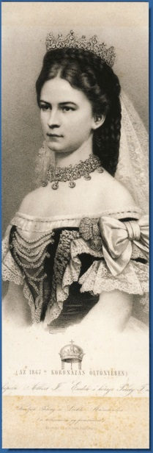

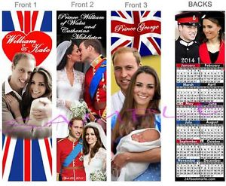
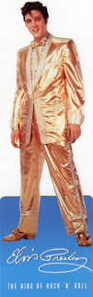

Na podstawie:
History of Bookmarks
http://www.miragebookmark.ch/wb_history.htm
A. Kowalska , Zakładki książkowe, Biuletyn EBIB nr 3/2011(121), http://www.ebib.pl/images/stories/numery/121/121_kowalska.pdf

Slide 29
ZAKŁADKI WYKONANE
PRZEZ NASZYCH UCZNIÓW

Slide 30
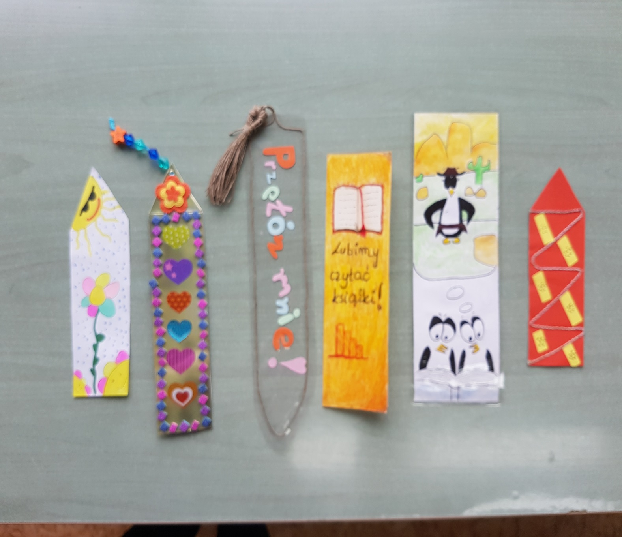

Slide 31
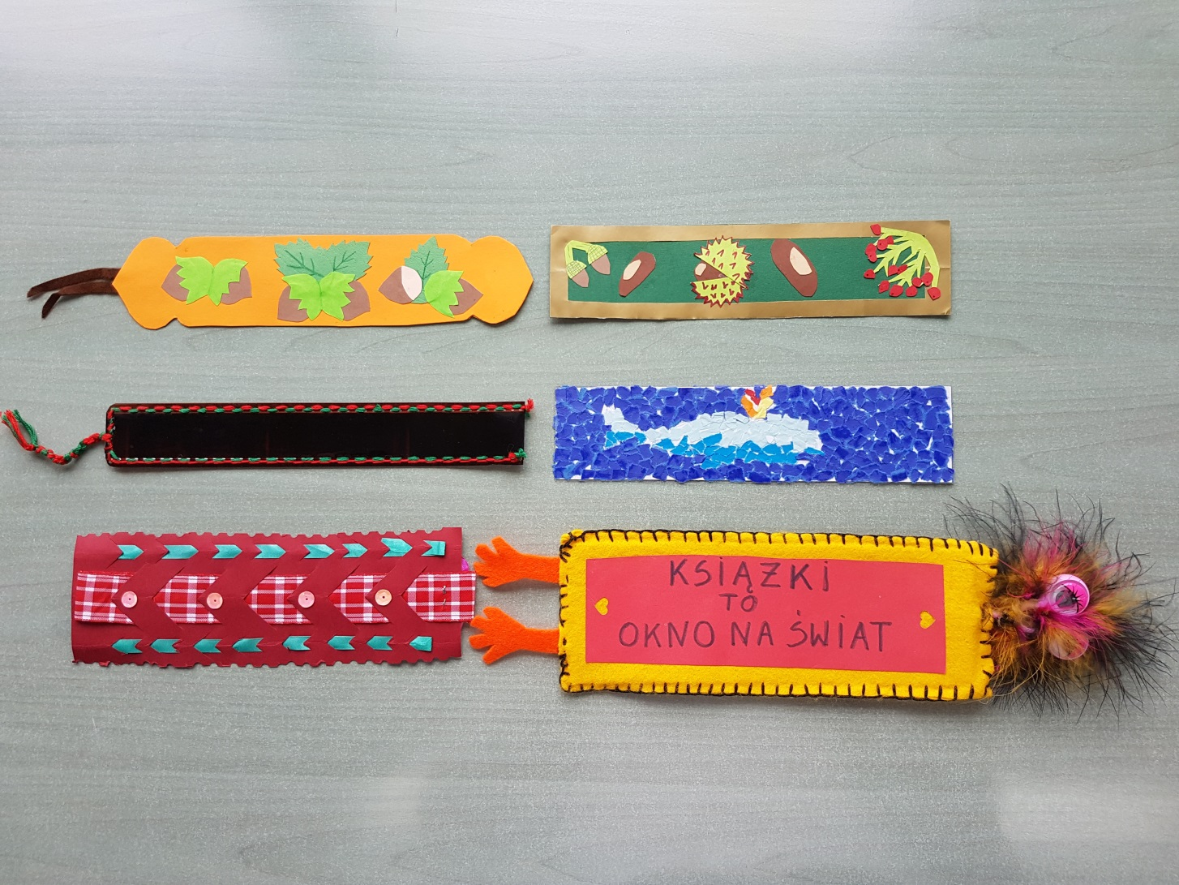

Slide 32
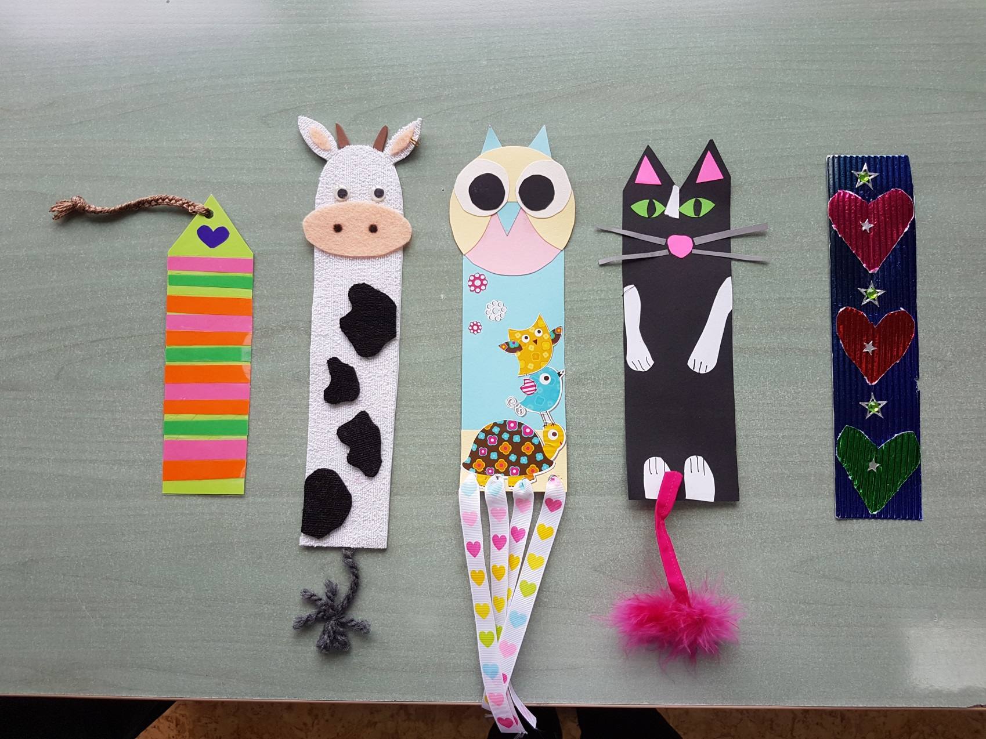

Slide 33
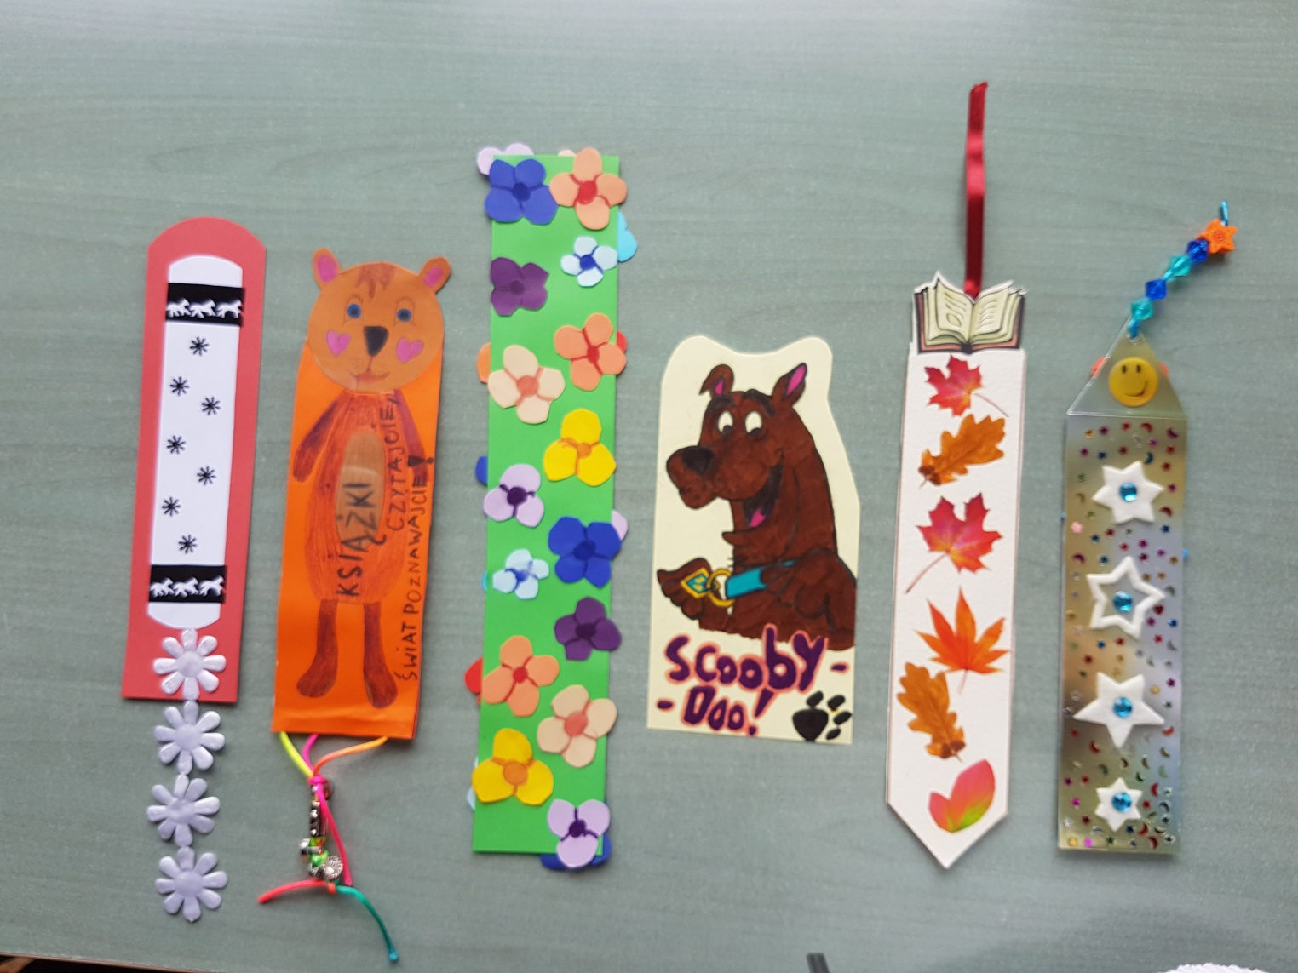

Slide 34
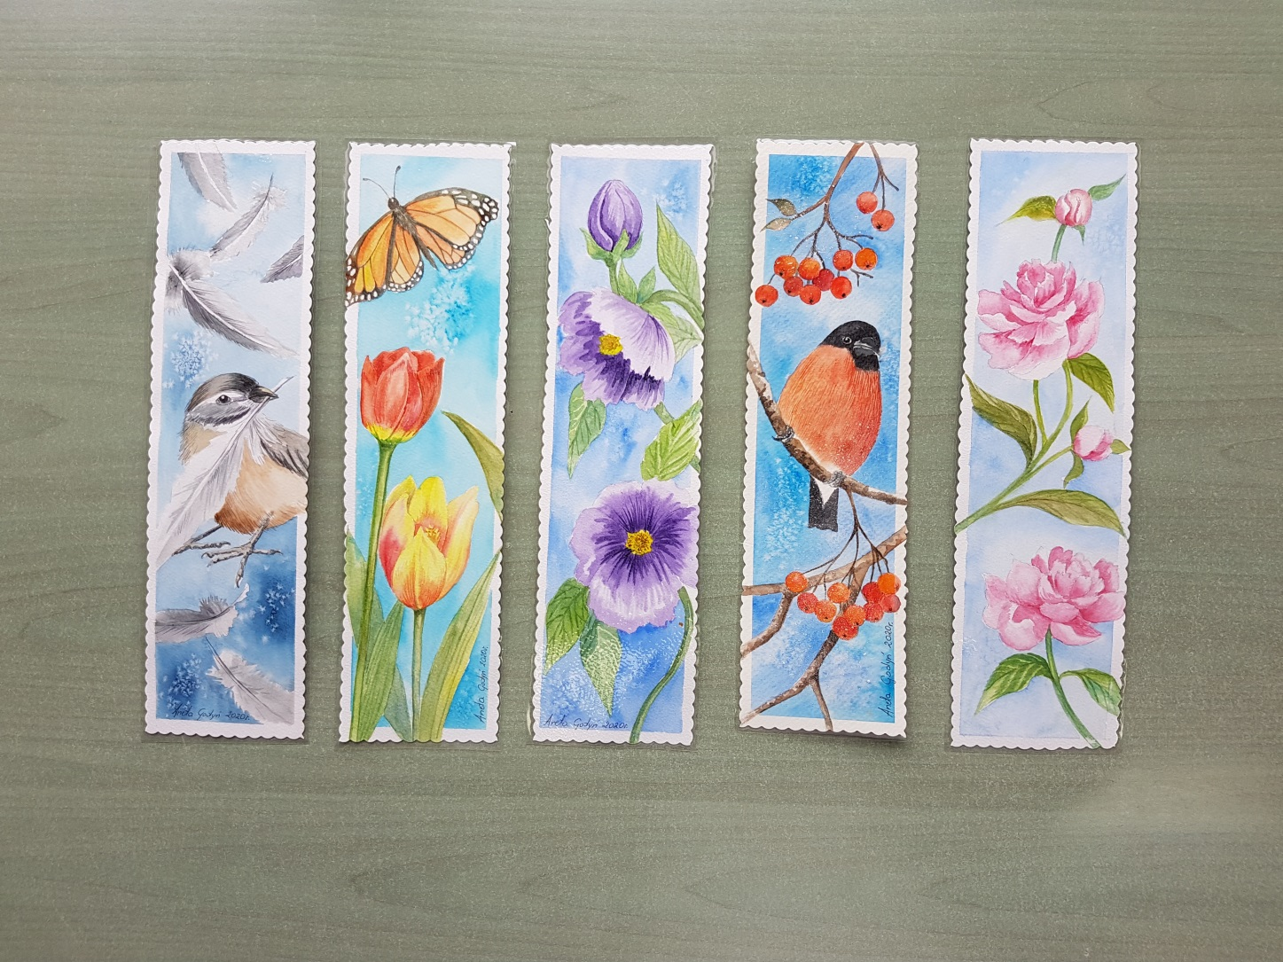
ZAKŁADKI WYKONANE PRZEZ NAUCZYCIELA PLASTYKI
p. Anetę Godyń

